Slide 1



Gioco di simulazione Usare lo spazio invece di consumarlo
LOESS ha ricevuto finanziamenti dal programma di ricerca e innovazione Horizon Europe dell'Unione europea nell'ambito del contratto di sovvenzione n. 1011127077
Notes:
SIWar game Usare lo spazio invece di consumarlo

Slide 2






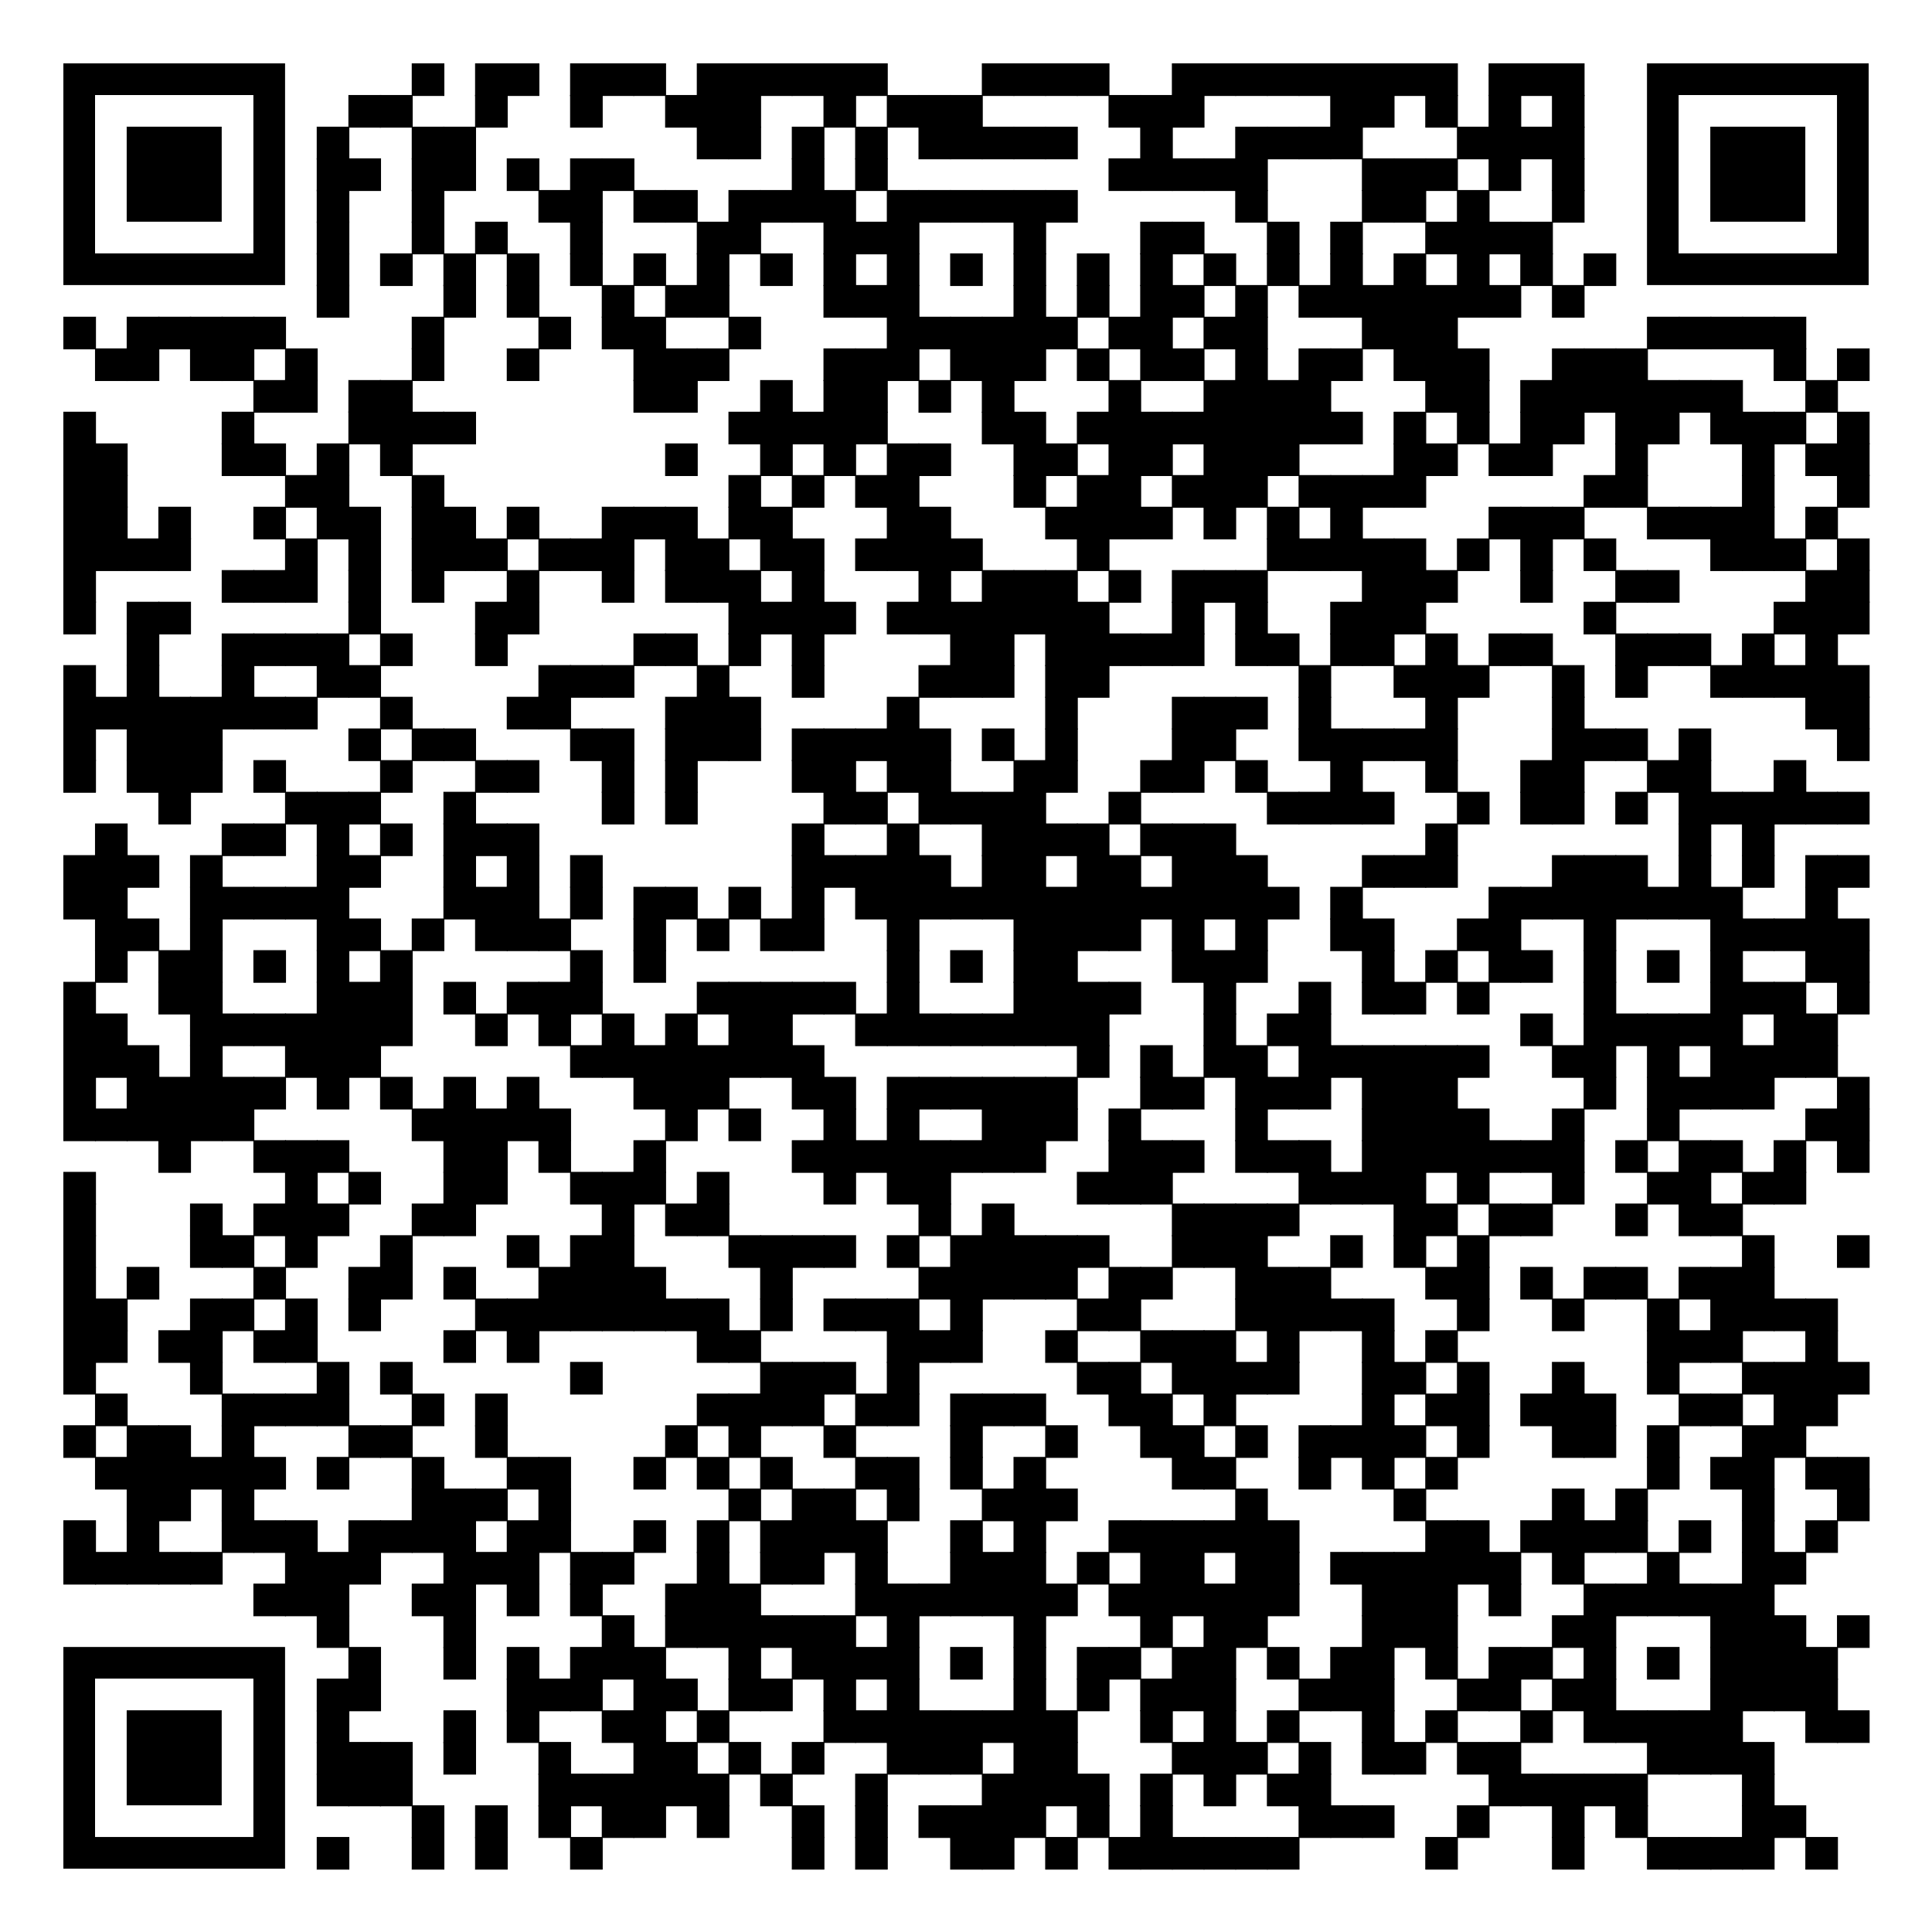
loess-project.eu
LOESSproject
Che cosa è LOESS? Perché LOESS? Perché un gioco di simulazione?
Le missioni dell'UE offrono una nuova opportunità per trovare soluzioni concrete ad alcune delle nostre maggiori sfide. Hanno obiettivi ambiziosi e puntano a ottenere risultati concreti entro il 2030. In questo contesto, LOESS è finanziato dalla missione "Un accordo sul suolo per l’Europa". Questo programma europeo si impegna a ripristinare la salute del suolo. LOESS s’incentra sullo sviluppo di programmi di istruzione e formazione continua e di misure per lo sviluppo delle competenze rivolte a diversi attori, parti interessate e destinatari. Il suolo è un alleato indispensabile per la mitigazione e l'adattamento ai cambiamenti climatici. Ecco perché le persone hanno bisogno di qualcosa di più di semplici informazioni scientifiche: tutti noi dobbiamo capire come la salute del suolo influisce sulla nostra vita. Questo gioco di simulazione è stato originariamente sviluppato dal Gruppo di lavoro statale Agenda 21 (LAG 21) in collaborazione con il Science Shop Bonn (WilaBonn) ed è stato premiato come progetto ufficiale del Decennio mondiale dell'educazione allo sviluppo sostenibile delle Nazioni Unite. È stato sviluppato per l'utilizzo in Germania e associa approfondimenti sui processi democratici a riferimenti concreti alla questione ambientale dell'uso del territorio / suolo.

Slide 3


Scopo del gioco di simulazione
1) Conoscere il lavoro di un Consiglio Processo decisionale nel Consiglio Compiti dei membri del Consiglio
2) Sensibilizzare al tema dell'uso del suolo
Consumo del suolo: conversione di aree naturali in aree residenziali e di trasporto Conseguenze: perdita di importanti funzioni del suolo,perdita di biodiversità, rischio di inondazioni, diminuzione di luogo di riposo e ricreativi, ecc. Motivi: aumento delle abitazioni private a fronte di una popolazione in calo, struttura insediativa frammentata, prezzi bassi dei terreni, ecc.
LOESSproject
loess-project.eu

Slide 4
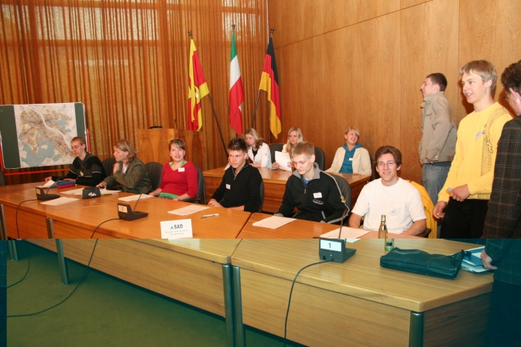
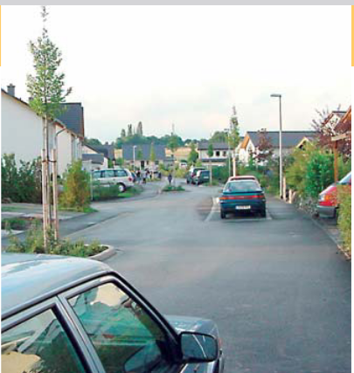
Procedura del gioco di simulazione
I partecipanti formano il consiglio comunale: suddivisione in gruppi parlamentari e commissioni, elezione del presidente, ecc. Gestire una mozione del consiglio comunale su un argomento rilevante per la zona Simulazione di una decisione del consiglio presa dopo circa 4 1/2 ore In realtà, il processo che va dalla richiesta al consiglio comunale fino alla decisione finale dura diverse settimane.
Informazioni per i moderatori del gioco: un'introduzione generale e tutti i materiali e i modelli sono disponibili e pronti all'uso. Vedi il documento: “Il processo decisionale in materia di politiche sull'uso del territorio - Un gioco di ruolo”.
LOESSproject
loess-project.eu
Studenti che giocano in un ambiente reale: il Municipio. Crediti fotografici: Bonn Science Shop
Nuova area di sviluppo. Crediti fotografici: N. Steinhaus, Bonn Science Shop

Slide 5
Il consiglio in quanto rappresentante della cittadinanza
Consiglio Composto dai gruppi parlamentari dei partiti eletti, sebbene possano esserci anche membri del consiglio non appartenenti a partiti Decide sulle questioni fondamentali del comune e controlla l'amministrazione nell'attuazione delle risoluzioni Il sindaco presiede il consiglio e rappresenta la municipalità all'esterno
Fazione Gruppo di consiglieri di un partito eletto al consiglio
Commissione Organismo con responsabilità specifiche definite dal codice comunale Prepara le decisioni del consiglio in modo professionale
LOESSproject
loess-project.eu

Slide 6

Gruppi parlamentari e commissioni del gioco di simulazione
Fazioni: Partito dei lavoratori sociali di Germania (SAD) Partito Popolare Cristiano (CVP) Lista ecologica (ÖL) Partito liberale di Germania (LPD)
Coalizione: SAD e ÖL
Commissioni: Commissione per la pianificazione e l'ambiente Commissione principale
C
V
P
ÖL
LPD
LOESSproject
loess-project.eu

Slide 7
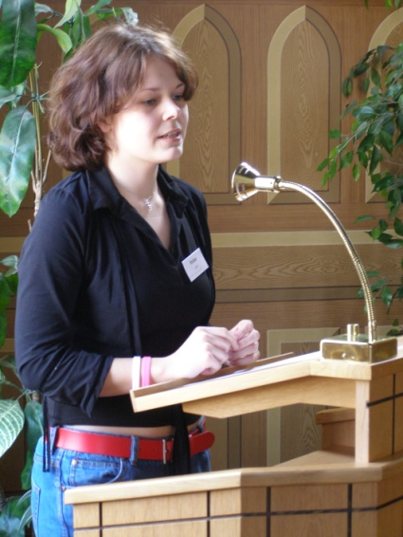
Membri del consiglio con funzioni speciali
Sindaco
Presidente del Consiglio e della Commissione principale Garantisce una discussione ordinata e nei tempi previsti
Presidente del gruppo parlamentare
Garantisce una discussione ordinata e nei tempi previsti nel gruppo parlamentare Raggiunge il consenso su questioni relative a obiettivi e strategie Si accorda con i presidenti degli altri gruppi parlamentari
Presidente di commissione
Garantisce una discussione ordinata e puntuale nella commissione Riassume i risultati delle delibere formulando una raccomandazione per una risoluzione
Studente nel ruolo di portavoce di una commissione. Credito fotografico: Bonn Science Shop
LOESSproject
loess-project.eu

Slide 8
Programma del gioco di simulazione
09:30-09:50 Fase di lettura 09:50-10:30 Prima riunione del gruppo parlamentare 10:30-10:40 Pausa 10:40-10:50 Prima riunione del Consiglio 10:50-11:50 Lavori in commissione 11:50-12:20 Seconda riunione del gruppo parlamentare 12:20-12:30 Pausa 12:30-12:50 Seconda riunione del Consiglio 12:50-13:10 Valutazione
LOESSproject
loess-project.eu

Slide 9


ULTERIORI INFORMAZIONI
loess-project.eu
LOESSproject
LOESS ha ricevuto finanziamenti dal programma di ricerca e innovazione Horizon Europe dell'Unione Europea nell'ambito del contratto di sovvenzione n. 1011127077

